Slide 1
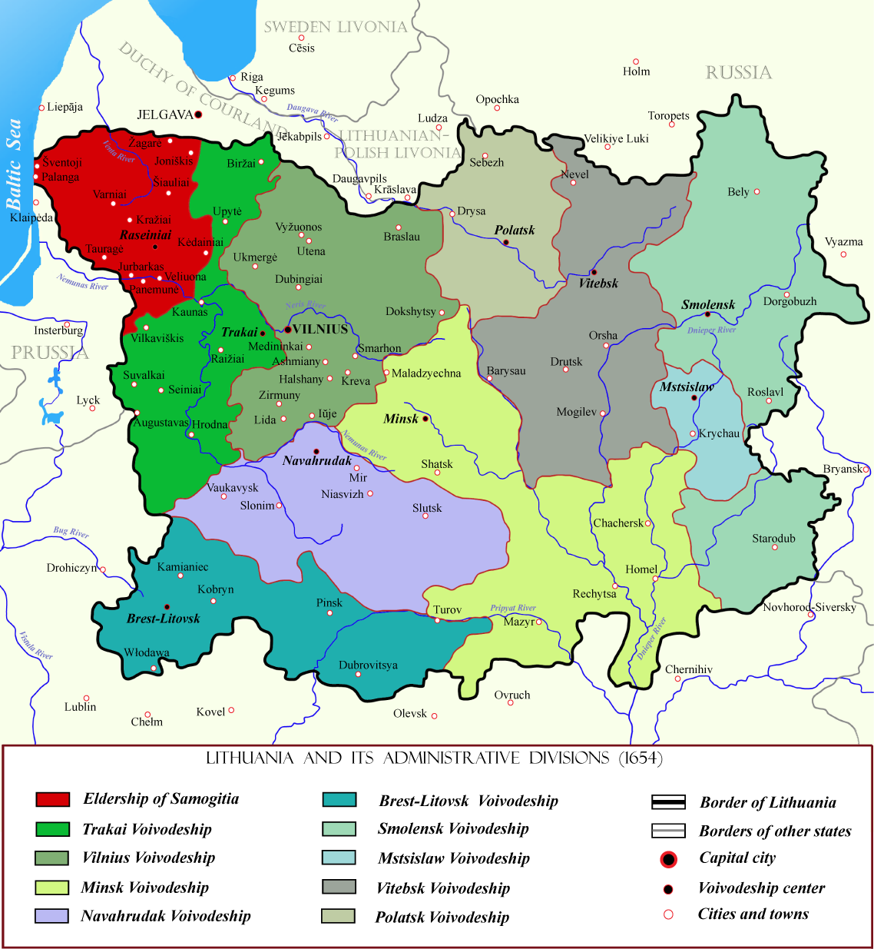
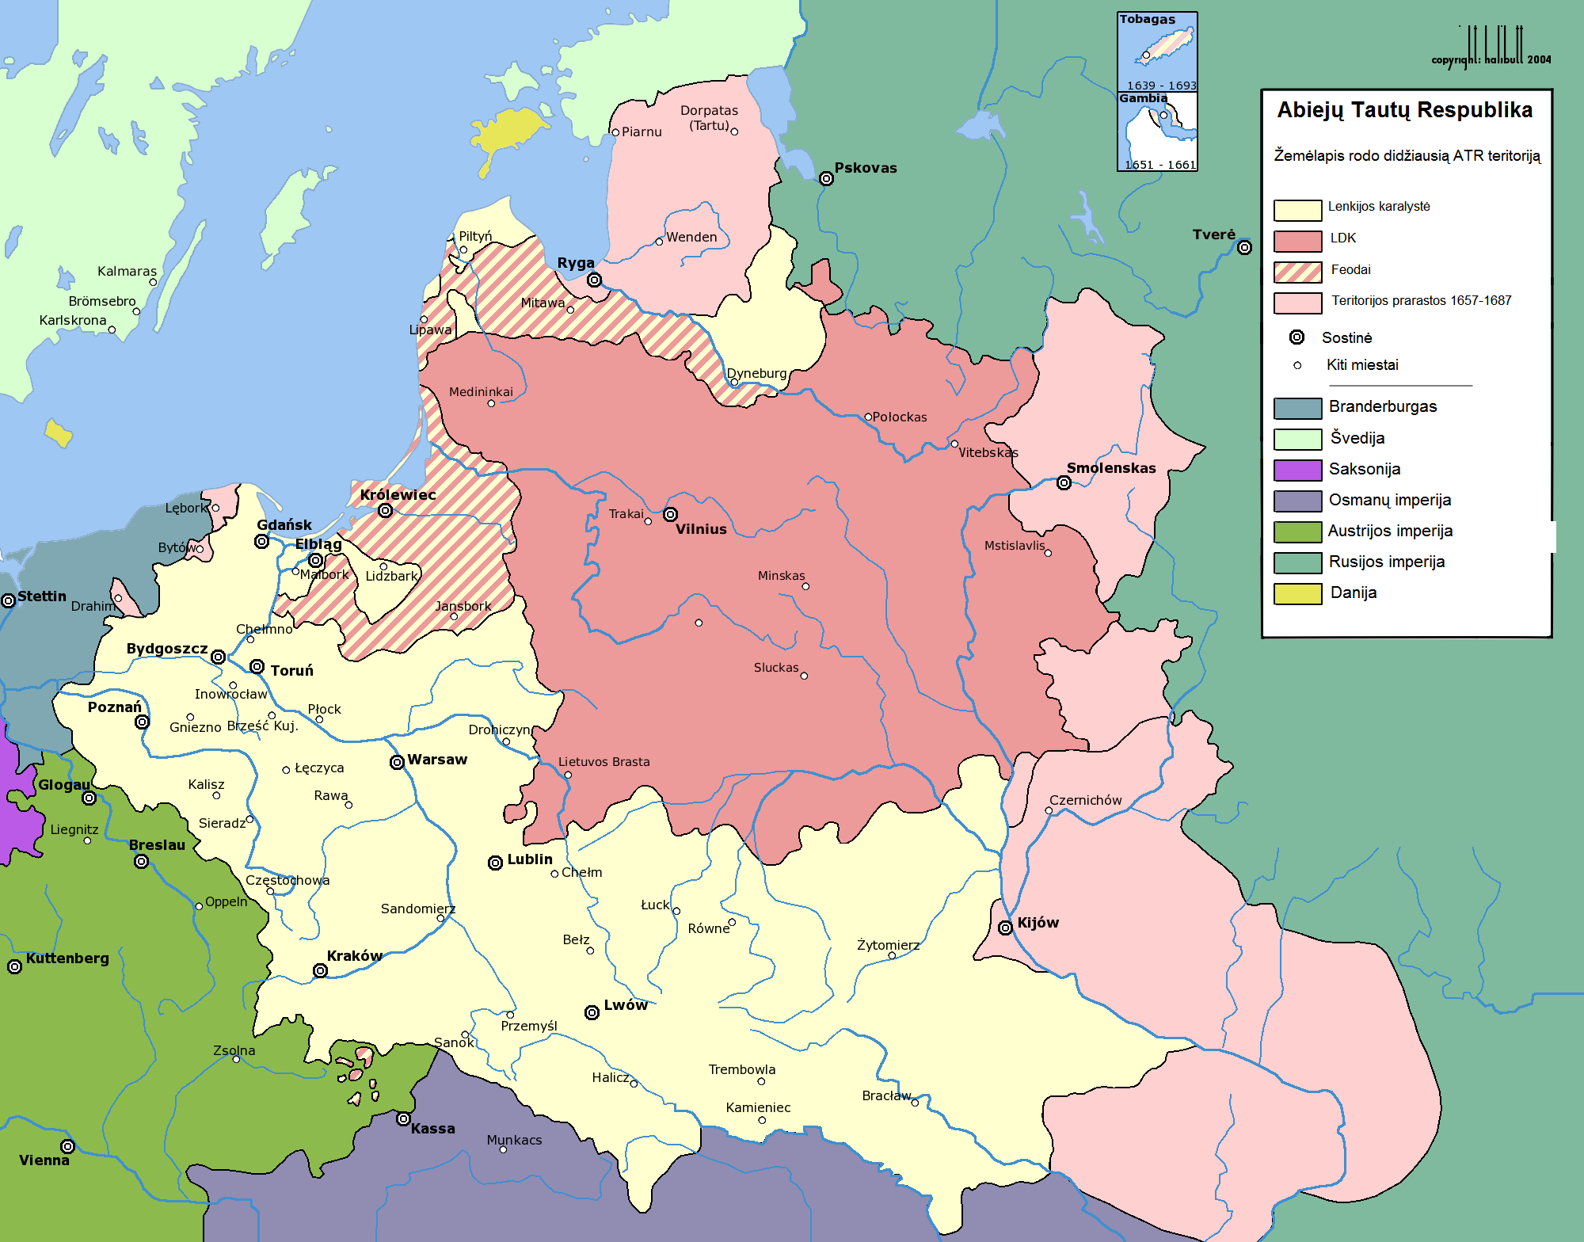
Jazyková diverzita Litevského velkoknížectví a
Republiky obou národů

Slide 2
Jazyková diverzita Litevského velkoknížectví a
Republiky obou národů
Litevština
Ruténština
Polština
Latina

Slide 3
Jazyková diverzita Litevského velkoknížectví a
Republiky obou národů
Ruténština, také
Staroběloruština
Staroukrainština
Rusinský jazyk (aj.)
Byl to úřední jazyk Litevského velkokní-žectví. V této funkci fungoval cca od 14. do 17 st. Potom ustoupil před polštinou.

Slide 4
Jazyková diverzita Litevského velkoknížectví a
Republiky obou národů
Nejdůležitější ruténské texty:
Litevské statuty (1. 1529, 2. 1566, 3. 1588)
Litevská metrika
Knižní produkce Františka Skaryny

Slide 5
Jazyková diverzita Litevského velkoknížectví a
Republiky obou národů
Litevské statuty byly právní kodexy Litevského velkoknížectví. Sjednocovaly v sobě prvky z různých oblastí práva:
Ústavní právo (kdo a jak vládne, kdo vydává a potvrzuje zákony, na koho se zákony vztahují apod.).
Trestní právo (definují druhy zločinu jako krádež, vražda, podvod apod. a uvádí předepsanou výši trestu)
Majetkové právo (řeší právní postupy při dědictví, sňatkách, rozvodech, obchodu apod.)
(a další právní aspekty)

Slide 6
Jazyková diverzita Litevského velkoknížectví a
Republiky obou národů
Úryvky z Prvního Litevského statutu:
„O vojenské službě“: Pokud některý z našich poddaných bude námi (tzn. Králem) nebo našim hejtmanem v době války vyslán na stráž proti našemu nepříteli a kdyby dotyčný tuto stráž náležitě nekonal nebo by se nedostavil tam, kam byl vyslán, a odešel by nebo opustil stráž, aniž by se dočkal střídání, a kdyby nám z toho vznikla škoda na lidech nebo na jízdě, pak každý takový přichází o majetek a hlavu; kterýžto trest si ponecháváme pro svou královskou milost.

Slide 7
Jazyková diverzita Litevského velkoknížectví a
Republiky obou národů
Úryvky z Prvního Litevského statutu:
„O provdání dívek“: Také stanovujeme, že pokud nějaký otec nebo matka zemřou a dceru svou ještě za života provdají, ale další ještě si nechají doma, pak těm dalším dcerám musí dát stejné věno jako té provdané. A kdyby nestihli dcery provdat, ale pouze jim věno zapsali, pak musí být provdány tak, jak jim to otec z matkou zapsali. A kdyby žádné věno nedali ani nezapsali, pak musí soudce ocenit jejich majetek a jednu čtvrtinu těch peněz dát dceři jako věno, i kdyby bylo v rodině hodně synů a dcera pouze jedna. Také kdyby byl jeden syn a vícero dcer, pak se ta čtvrtina musí rozdělit rovným dílem mezi sestrami na věno.

Slide 8
Jazyková diverzita Litevského velkoknížectví a
Republiky obou národů
Úryvky z Prvního Litevského statutu:
„O krádežích“: Pokud někdo z chasy v okolí krade a je přitom chycen s doličným předmětem, jež má cenu půl rublu grošů, pak takový člověk musí být potrestán jako zloděj. Pokud předmět doličný nestojí půl rublu, pak se má škoda uhradit z jeho stáda anebo dotyčný musí ten předmět vrátit a bude potrestán karabáčem. A kdyby jej chytili podruhé s doličným předmětem, i kdyby ten neměl cenu ani deseti grošů, pak už musí jít na šibenici.

Slide 9
Jazyková diverzita Litevského velkoknížectví a
Republiky obou národů
Litevské statuty vyšly v tří redakcích:
1529
1564
1588
Lišily se pravomocemi, které stanovili pro krále, největší šlechtu (tzv. magnáctvo) a drobnou šlechtu. Zavedli princip jednohlasnosti: žádné královské usnesení nebude platné bez jednohlasného souhlasu šlechty.
Litevské statuty tvořili státotvorní základ Litevského velkoknížectví: tento stát byl přímo těmi to kodexy „definován“: Velkoknížectví je tam, kde platí Statuta.
Definitivně byly zrušeny až roku 1840 z usnesení ruského cara.

Slide 10
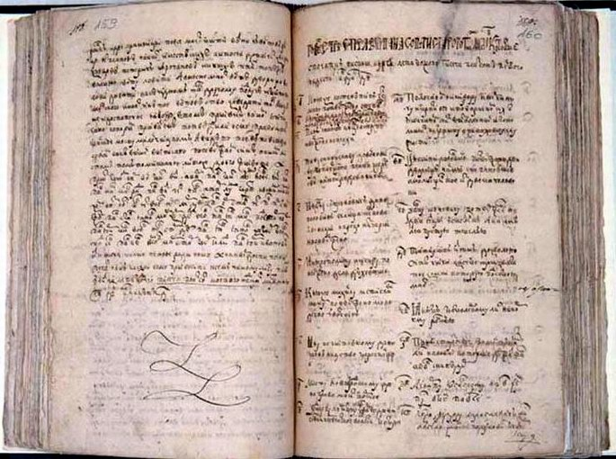
Litevská Metrika
Jedná se o archiv velkoknížecí kanceláře ve Vilniusu – je to sbírka dokumentů vydávaných a přijímaných touto kanceláří: diplomatické spisy, smlouvy, hospodářská dokumentace, právní normy, privileje atd. Převážně v ruténštině a polštině. Archiv vznikl ve 14. st. a přestal být doplňován po zániku Republiky r. 1795. Obsahuje cca 600 rukopisných svazků.

Slide 11
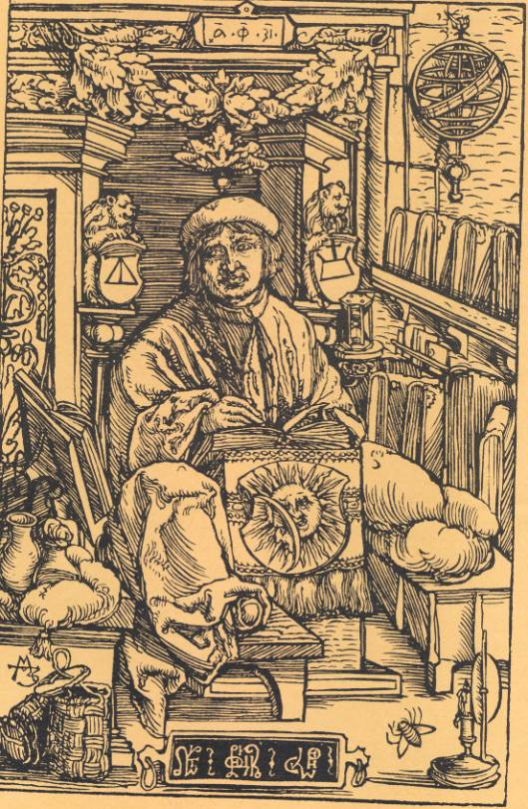
Ruténská knižní produkce Františka Skaryny
František Skaryna se narodil cca 1490 v Polocku, zemřel před 1541 v Praze.
Knihtiskař, lékař, humanista. Velmi výrazná osobnost dějin Litevského velkoknížectví.
1517‒1519 „Ruténská bible“ v Praze (22 svazků)
1522 „Malá cestovní knížka“, Vilnius (1. tisk na území Litvy)

Slide 12
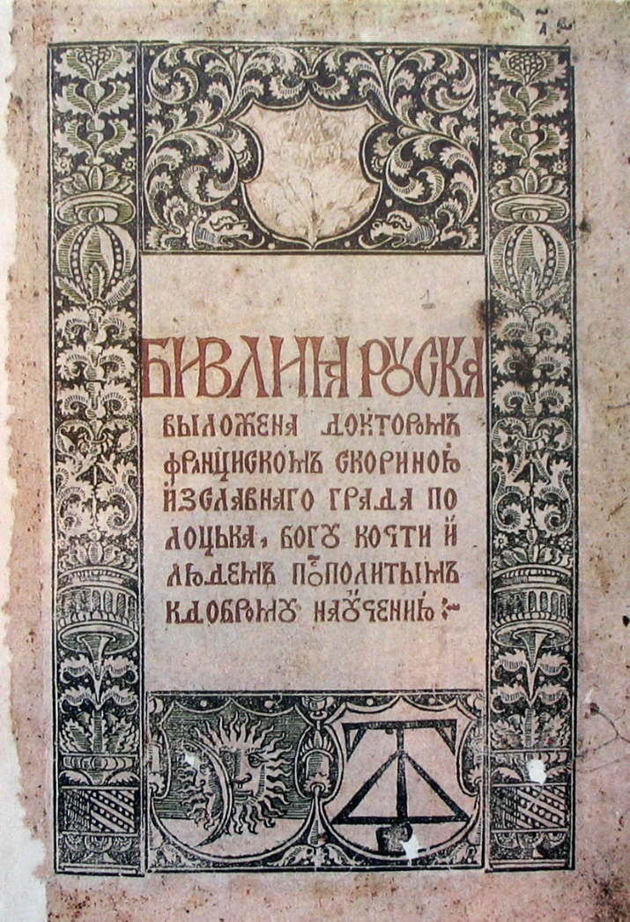
Ruténská knižní produkce Františka Skaryny
Bible Františka Skaryny vydána v letech 1517‒1519 v Praze (22 svazků)

Slide 13
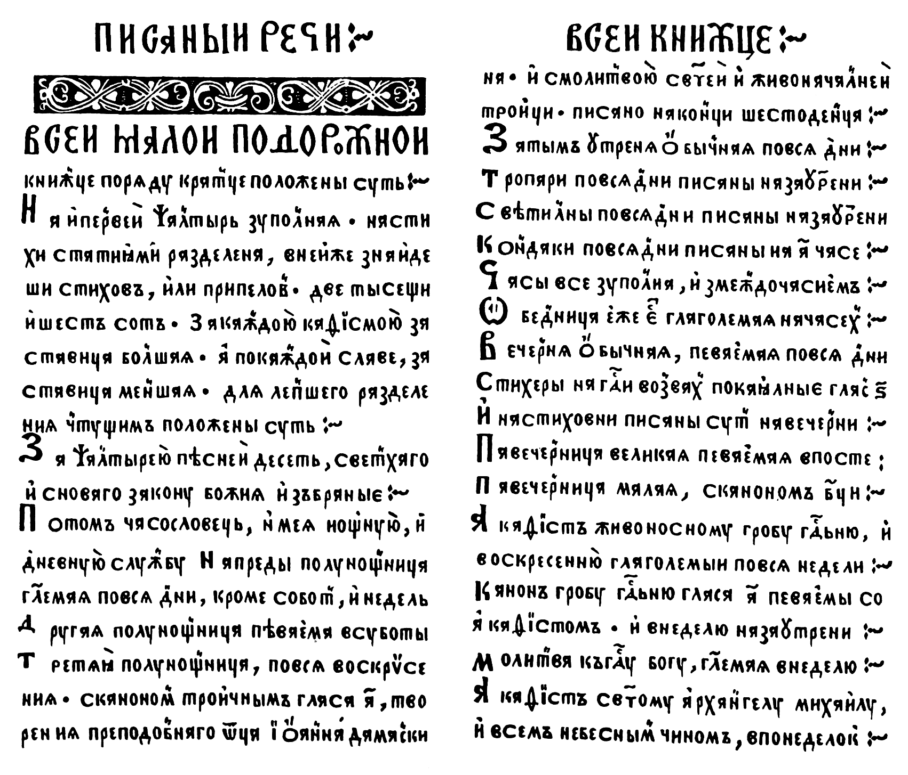
Ruténská knižní produkce Františka Skaryny
1522 „Malá cestovní knížka“, Vilnius: vůbec první tisk tisk na území Litvy.

Slide 14
Jazyková diverzita Litevského velkoknížectví a
Republiky obou národů
POLŠTINA
Polština se na Litvě upevnila především jako jazyk elitní kultury v šlechtických sídlech, tzn. v literatuře, hudbě, edukaci a vědě. Např. první dějiny Litvy jsou napsány v polštině:
Maciej Stryjkovski, Kronika Polska, Litewska, Żmudzka i wszystkiej Rusi, Königsberg 1582
Dále se polština stala jazykem šlechtické samosprávy, tzv. sněmíků.
A také se šířila přes katolickou církev: náboženské texty v polštině.

Slide 15
Jazyková diverzita Litevského velkoknížectví a
Republiky obou národů
POLŠTINA
Polština měla velkou kulturní autoritu v Republice obou národů a postupně se šířila na úkor litevštiny a ruténštiny.
Jazyková identita tehdy nebyla rozhodující: až do 19. století občané Litevského velkoknížectví definovali sami sebe jako Litevce bez rozdílů v používaném jazyce. Moderní jazyková identita (Litevec je pouze ten, pro nějž je litevština mateřským jazykem) tehdy nebyla důležitá. Tím lze vysvětlit snadné upuštění od litevštiny u šlechty.

Slide 16
Jazyková diverzita Litevského velkoknížectví a
Republiky obou národů
LATINA
Od počátků písemnictví byla jazykem diplomacie a literatury.
Z diplomatických textů jsme četli dopisy Mindaugase a Gediminase.
Z literárních děl lze zmínit traktát De moribus Tartarorum, Litvanorum et Moschorum (O zvycích Tatarů, Litevců a Moschalů, 1550) od autora jménem Michalonus Lituanaus (tzn. Michal Litevec).

Slide 17
Jazyková diverzita Litevského velkoknížectví a
Republiky obou národů
LITEVŠTINA
Středověká litevská elita nekodifikovala litevštinu pro písemné použití: bylo mnohém snadnější použit již existující písemné jazyky latinu, ruténštinu resp. polštinu.
Litevština zůstala tak téměř výlučně jazykem litevských sedláků a existovala především v mluveném projevu. Primární její oblastí je tedy folklor.
Až od 15. století se vyskytuje v písemné podobě.
V 16. století přibývá nová jazyková funkce: náboženská.
V 18. st. se objevují významnější literární světská díla.
Až v 19. století vzniká odborná, tzn. vědecká litevština.

Slide 18
Náboženská diverzita Litevského velkoknížectví a
Republiky obou národů
Středověk: Litva je pohanský stát. Původní náboženství je velmi vitální až do 17 století.
Litevský panovník přejímá katolicismus roku 1386.
Dílčí knížata však již od 14. století hojně přejímali byzantský ritus (později pravoslaví).
V 16. století z Pruska a Livonska se šíří luteránství.
V téže době na území Litvy začínají působit kalvinisté (díky podpoře rodu Radivilů)
Početná židovská komunita praktikuje judaismus.
Karaimové a islám.

